Slide 1

UWAGA RODZICE PRZYSZŁYCH PIERWSZOKLASISTÓW!
Już tylko tydzień do końca rekrutacji.
Od Ciebie zależy, jaki kierunek nadasz
edukacji swojego dziecka.
Jeśli chcesz, by było ono radosne, bezpieczne, uczyło się w przyjaznej atmosferze,
powinieneś wybrać naszą szkołę.

Slide 2
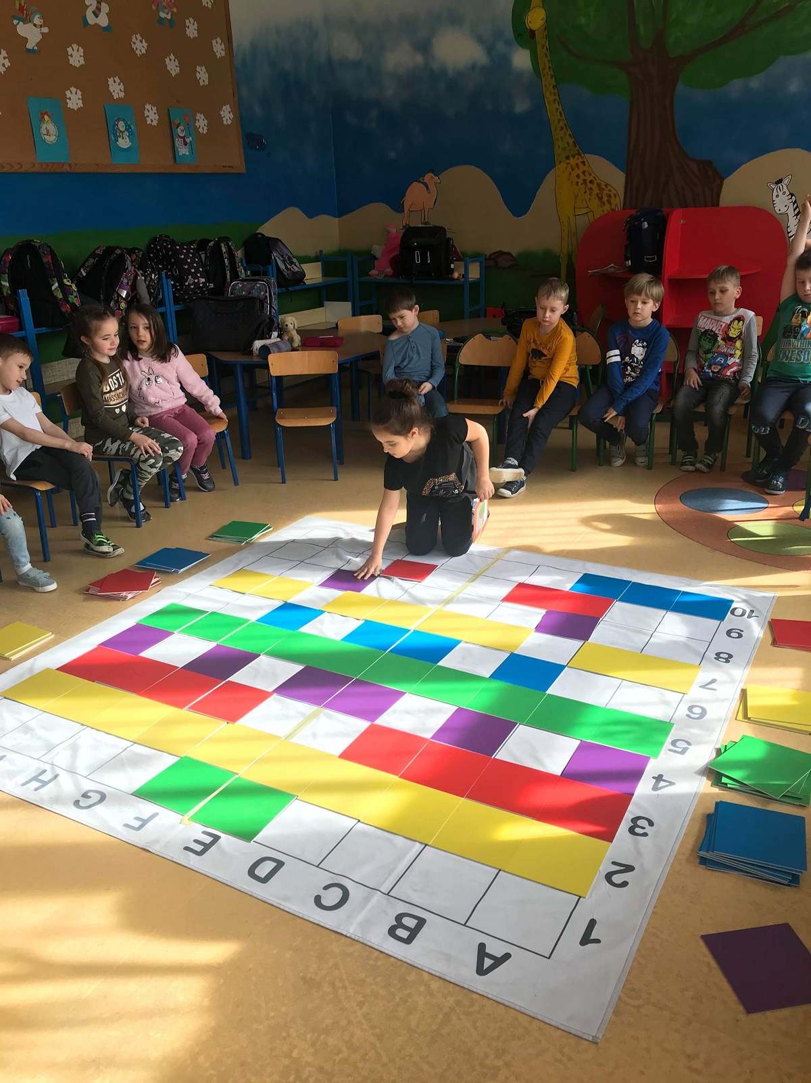
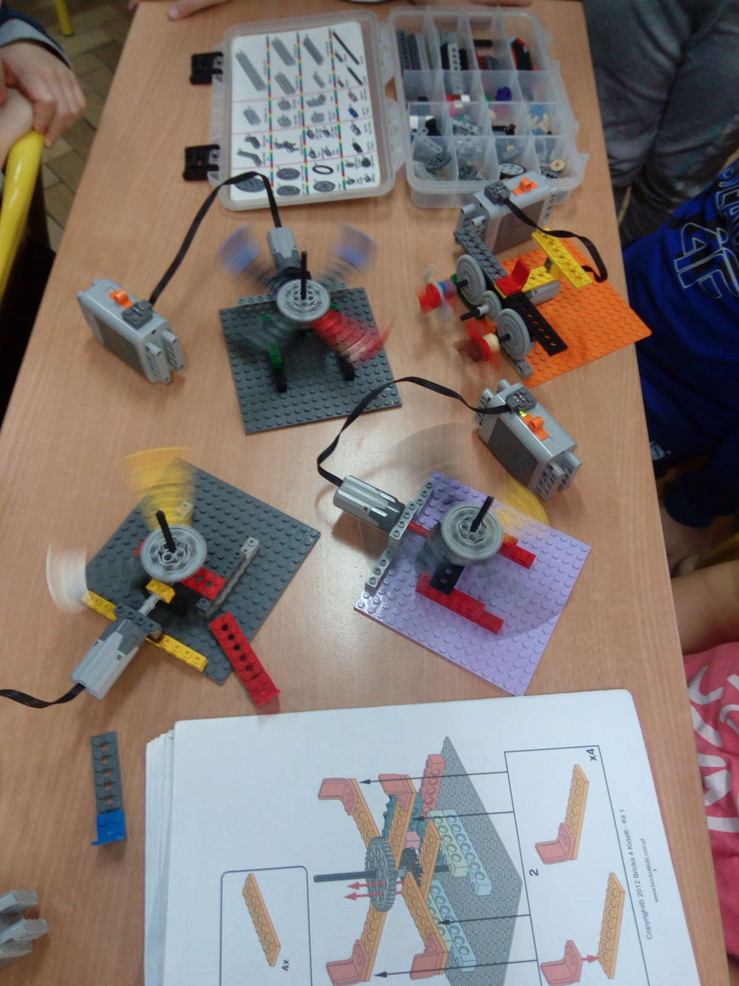
Zajęcia edukacyjne prowadzi kompetentnarada pedagogiczna podążająca za potrzebami dziecka.
Dostrzegamy jego
zdolności i oferujemy szereg zajęć rozwijających –wśród nich robotykę
i programowanie dla
najmłodszych.

Slide 3
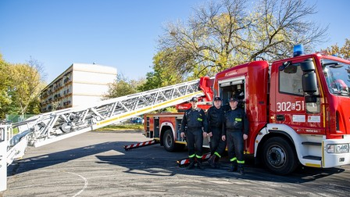
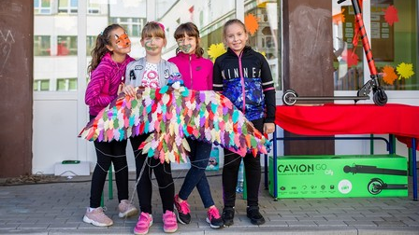
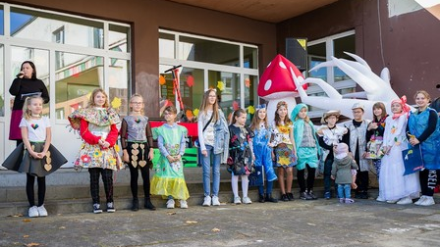
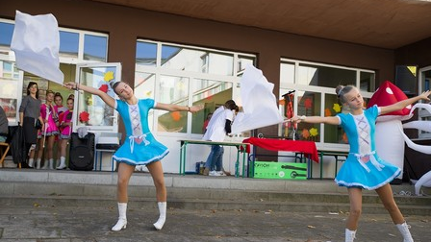
Organizujemy uroczystości klasowe, szkolne i o charakterze lokalnym.

Slide 4
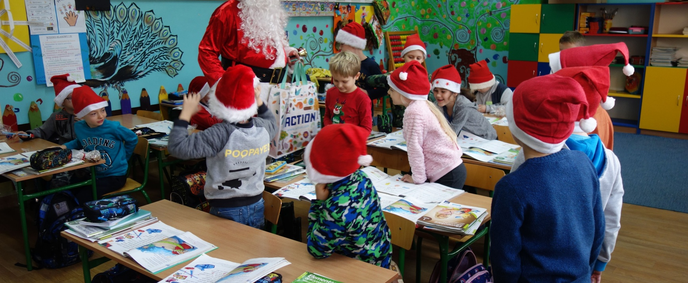
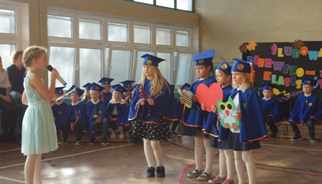
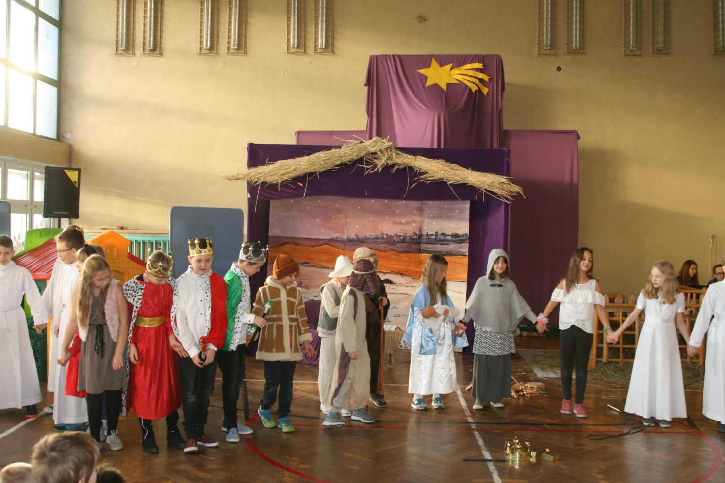
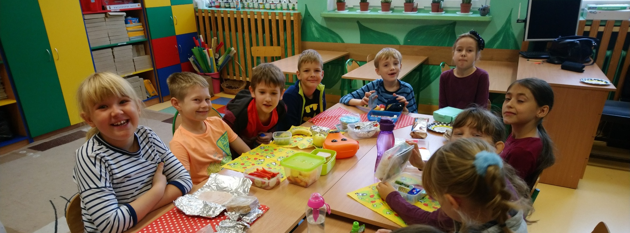

Slide 5
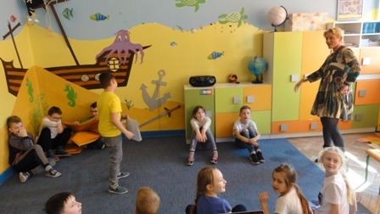
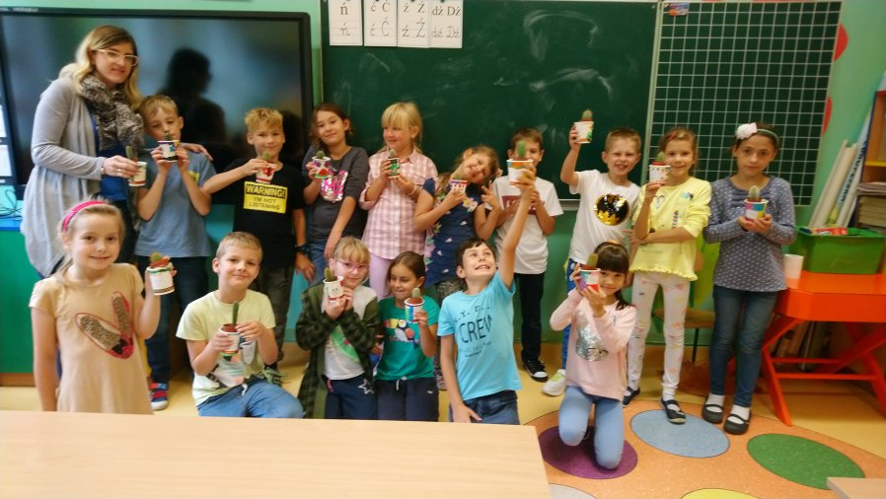
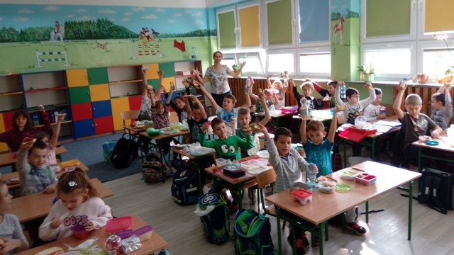
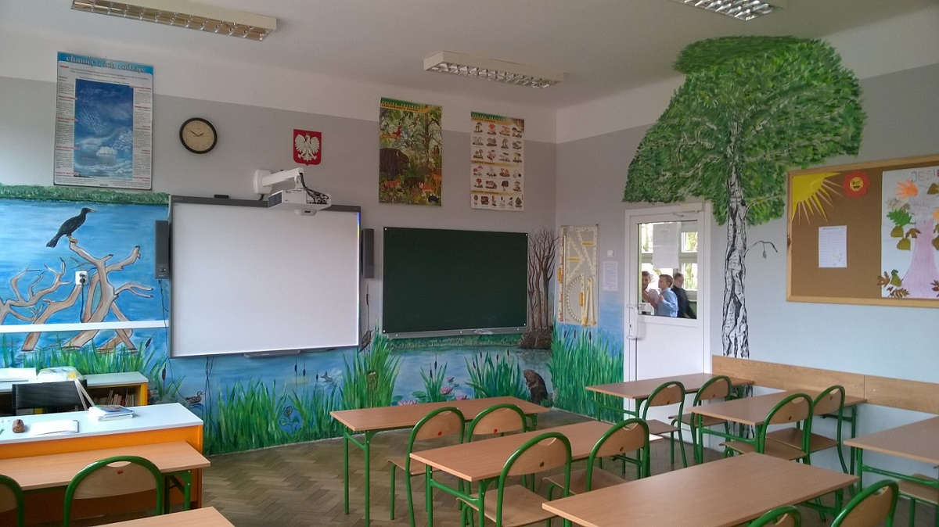
Szkoła jest nowocześnie zaaranżowana i wyposażona. Niemal w każdej sali znajduje się tablica interaktywna, co pozwala wykorzystywać najnowsze technologie w codziennym nauczaniu.

Slide 6
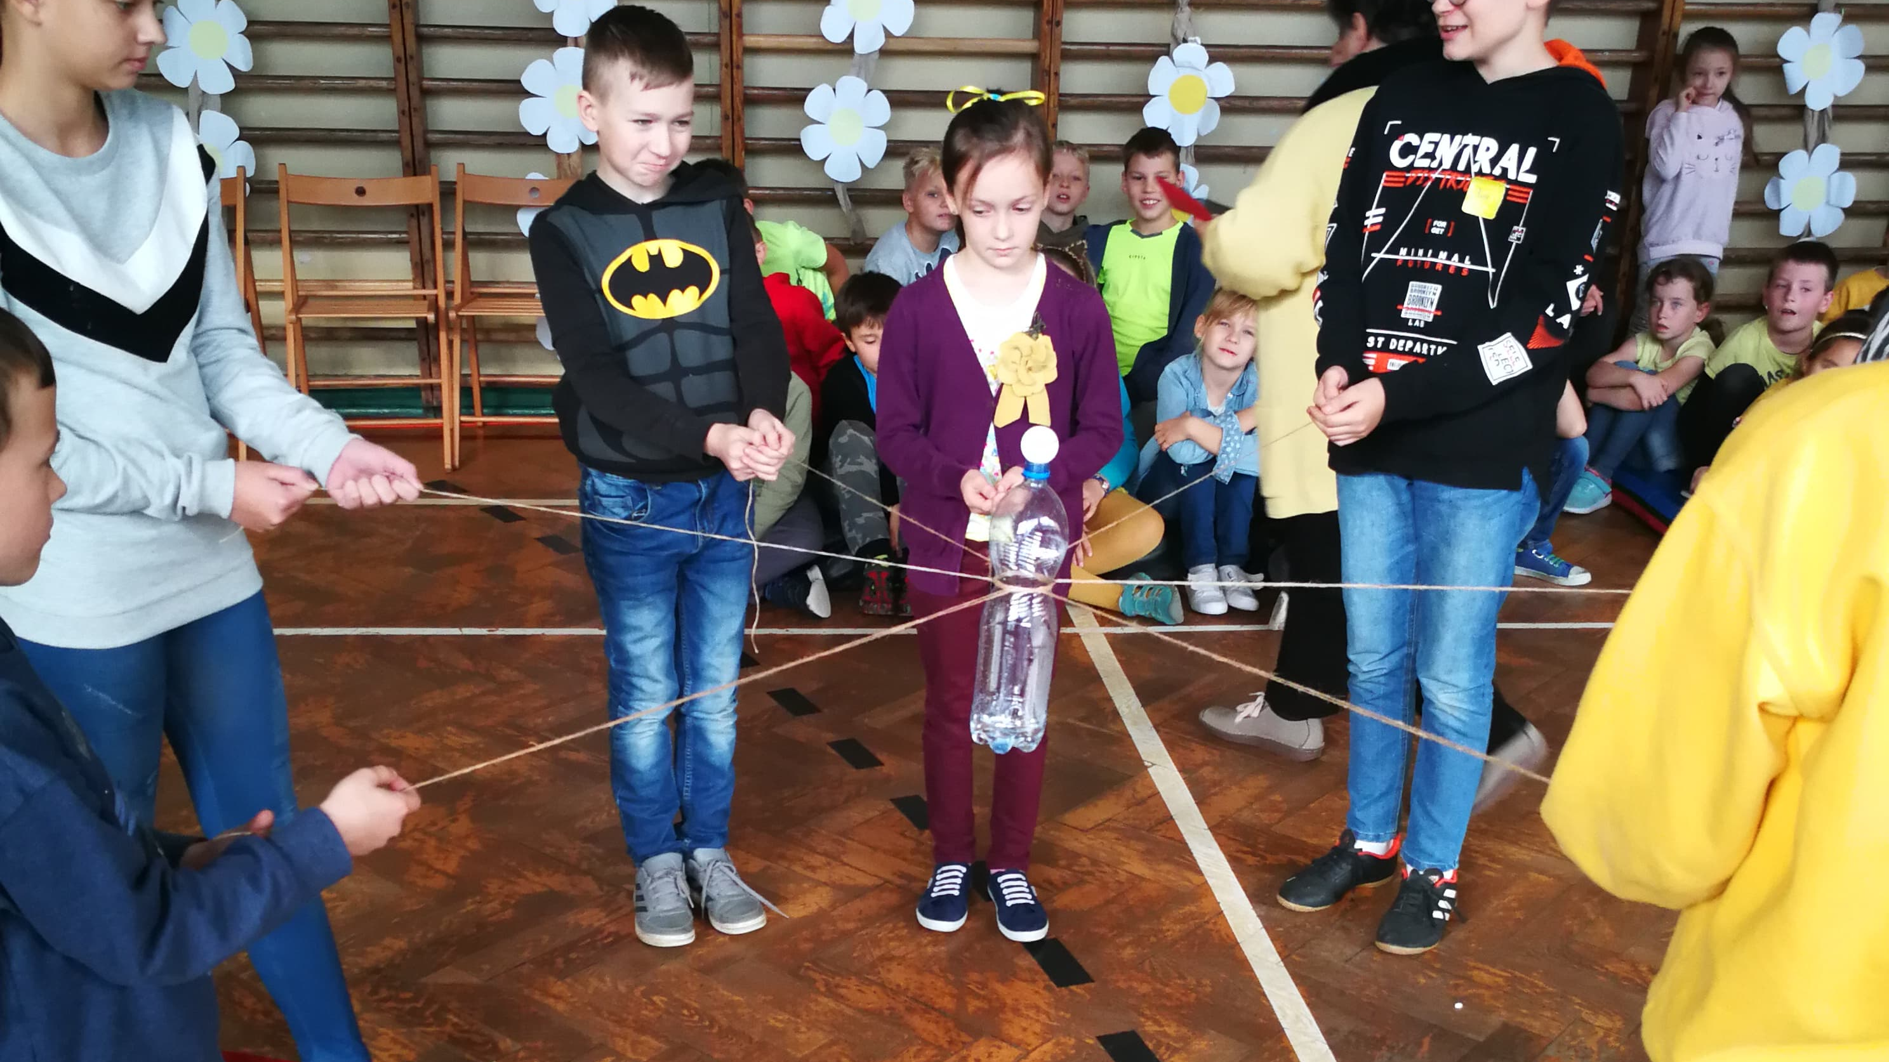
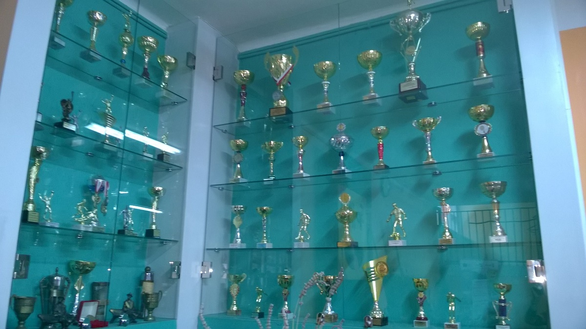
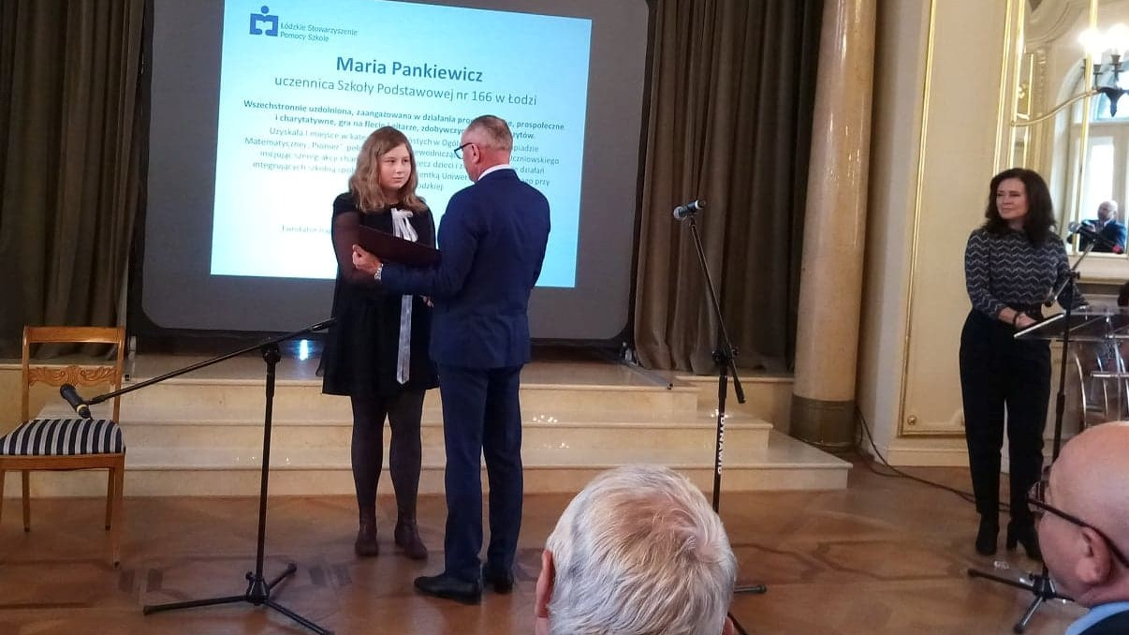
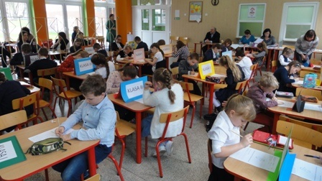
Nasze Dzieci zdobywają liczne sukcesy w konkursach przedmiotowych, turniejach sportowych i stypendia dla najzdolniejszych.

Slide 7
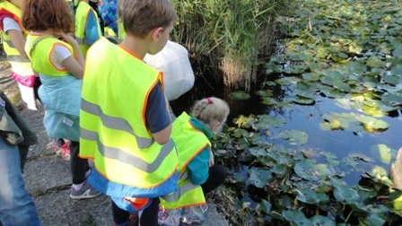
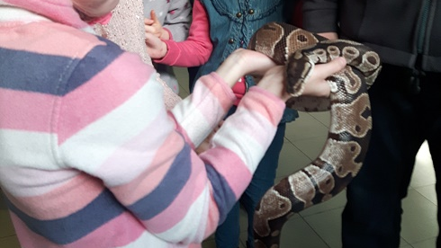
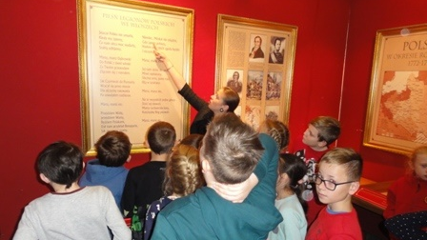
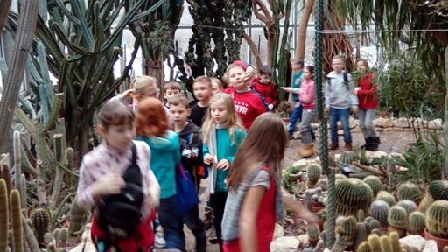
Najmłodsi uczniowie biorą udział w licznych wycieczkach poznając bezpośrednio świat przyrody i nasze miasto.

Slide 8
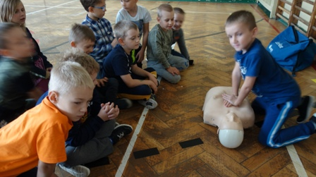
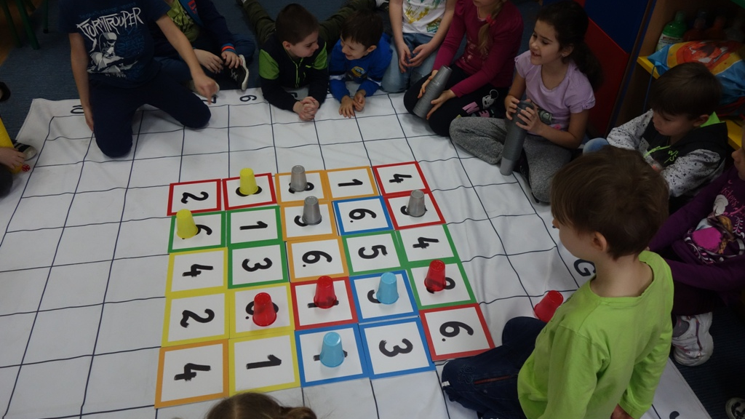
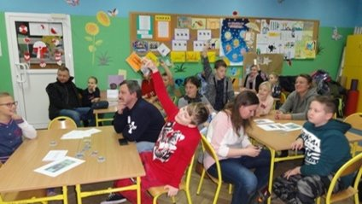
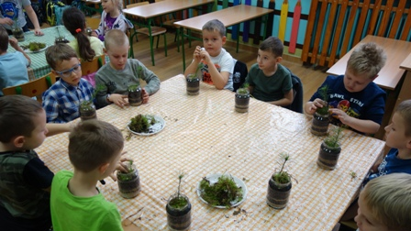
Uczestniczą w projektach ogólnopolskich np.: ,,Zaprogramuj przyszłość”, Fundacji Uniwersytet Dzieci i wielu innych rozwijając zainteresowania i zdolności.

Slide 9
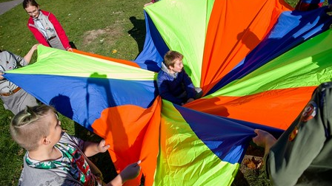
W tej szkole nie ma czasu na nudę!
Jeśli uczeń chce odpocząć ma do dyspozycji nową bibliotekę i świetlicę.
Korzystamy też z boiska, placu zabaw i plenerowej siłowni.
Mamy też smaczne, zdrowe, domowe obiady przygotowywane w szkolnej stołówce.

Slide 10
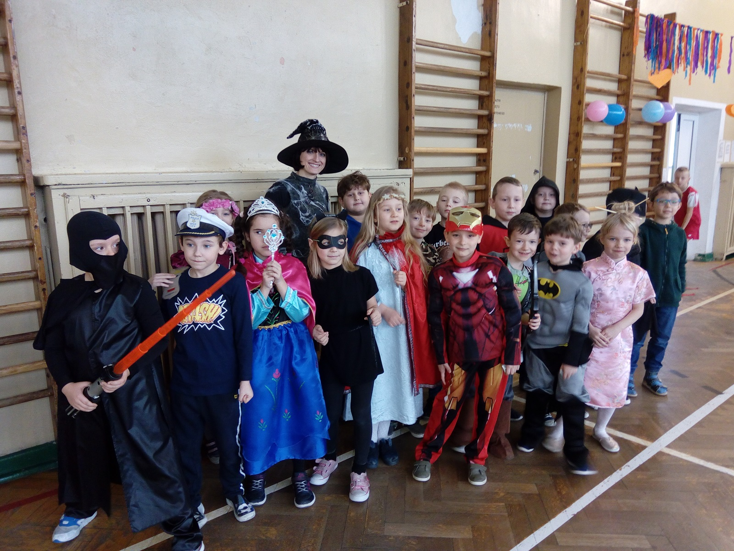
Jeszcze tylko tydzień. Dołącz do nas już dziś!
ZAPRASZAMY

